Slide 1

Básnické prostředky
6. Třída

Slide 2

Nejběžnější básnické prostředky
Metafora
Personifikace
Epiteton
Přirovnání
Anafora
Apostrofa

Slide 3

Metafora
Přenesení významu z jednoho předmětu nebo jevu na druhý, a to na základě podobnosti
proud času
oheň růží
její modré pomněnky na mě hleděly

Slide 4
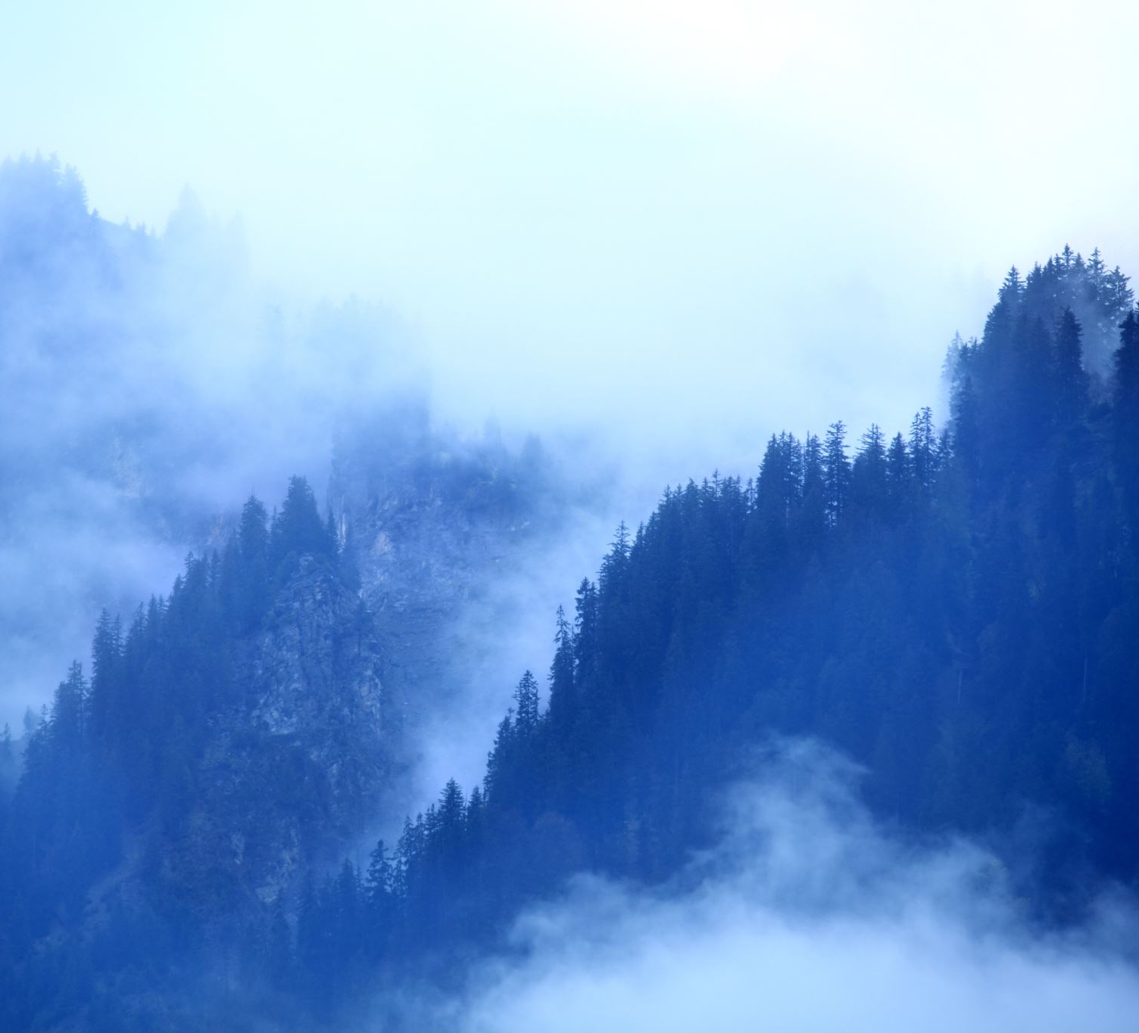
Personifikace
Zživotnění - druh metafory, přenesení významů patřících člověku na neživé věci
nebe pláče
potok zpívá
vejde noc
z dálky vykoukl strom

Slide 5
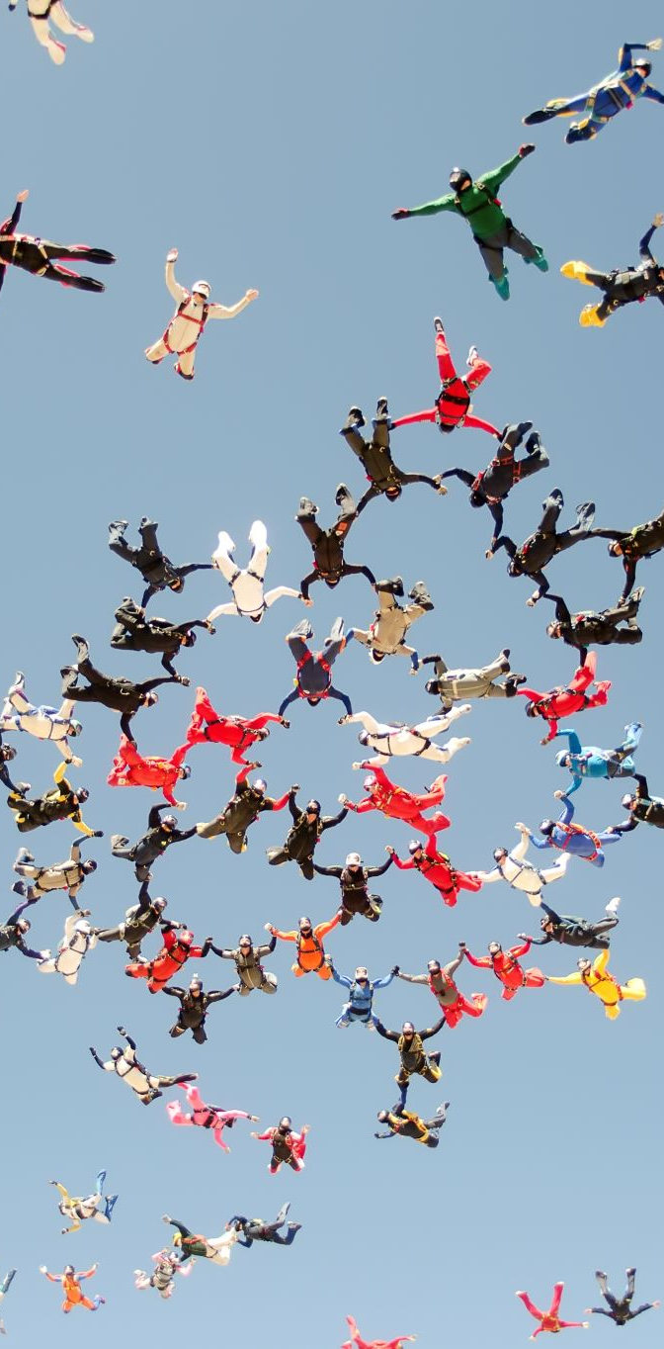
Epiteton – básnický přívlastek
od běžného přívlastku se liší tím, že vyjadřuje nějaké subjektivní, zejména citové hodnocení
stříbrný vítr
namodralý opar

Slide 6
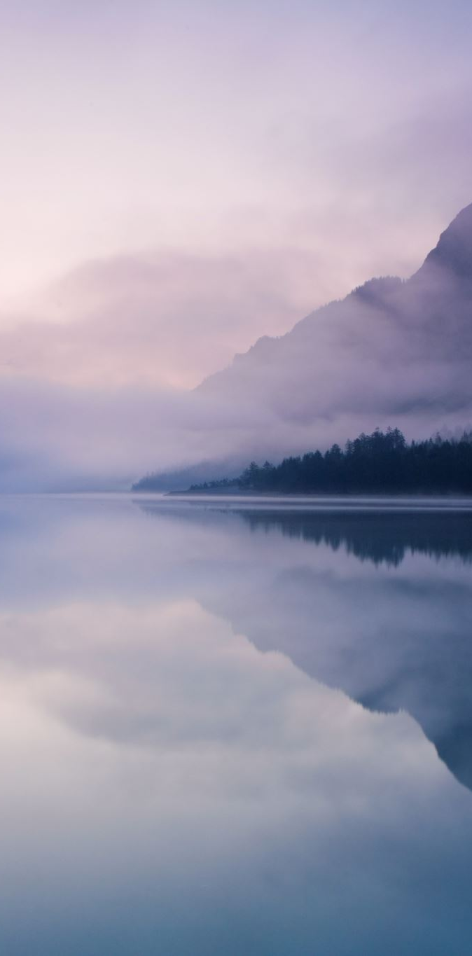
Přirovnání
porovnání dvou jevů na základě společné vlastnosti pomocí spojky jak/jako
dělí se na to, co přirovnáváme a na to, co charakterizujeme
hezká jako princezna, hladový jako vlk
krásná jako kvítka na modranském džbánku

Slide 7

Anafora
opakování stejných slov na začátku verše
Sto roků v šachtě žil.
Sto roků kopal jsem uhlí.

Slide 8

Apostrofa
oslovení nepřítomné osoby nebo neživého předmětu
hoj, ty Štědrý večere, ty tajemný svátku
ty můj kraji

Slide 9
Vymysli básnické prostředky k těmto tématům:
 | Podzimní krajina | U rybníka
metafora
personifikace
epiteton
přirovnání
anafora
apostrofa

Slide 10
Vymysli báseň nebo prózu a použij básnické prostředky z předchozího úkolu:
……………………………………………………………………………………………………………………………………………………………………………………………………………………………………………………………………………………………………………………………………………………………………………………………………………………………………………………………………………………………………………………………………………………………………………………………………………………………………………………………....................................

